Slide 1

表面着色技术
引擎平台 刘军

Slide 2

内容
Blinn-Phong光照模型
Physically Based Rendering(PBR)
作业要求
Notes:
我们首先介绍Blinn-Phong这种光照模型。
然后我们来学习PBR技术，这里PBR就不再是纯的光照计算式了，它是一个基于物理的多种渲染技术的集合，统一称为PBR，只要你的技术具备PBR里面哪几个典型特征，都可以归入PBR，所以当你看到其他渲染技术和今天介绍的不一样但也叫PBR，不要感到费解。
最后我们提出接下来的作业任务。

Slide 3
内容
Blinn-Phong
PBR
Diffuse
Specular
Ambient
Pixel based lighting
散射与反射
微表面理论
能量守恒
BRDF方程
Notes:
两大块内容各自拆为4个主题。
Blinn-Phong先介绍组成它的三个子项，然后介绍基于像素的光照计算。
PBR四块每个都具有丰富的内容，无法用一句话概括。

Slide 4
第一部分
Blinn-Phong Lighting Model
Notes:
PBR之前最常用的一种光照模型。
这里的Blinn-Phong Lighting Model主要就是表示一个Shading Model，具体的它就是一个渲染方程式，根据光源信息按照自己的算法计算像素颜色的算式。

Slide 5
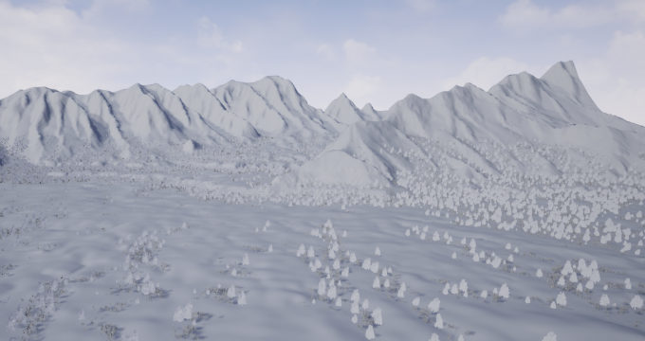
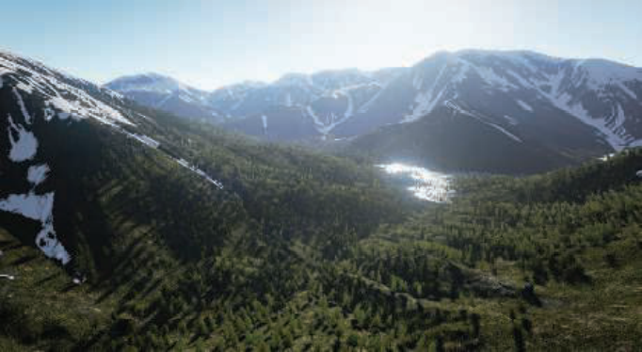

Paint With Light
Notes:
当我们渲染3D场景的时候，模型除了具有几何外形外，还要有期望的颜色外观。
使物体呈现特定颜色的过程就是着色的过程，着色通过特定的shading model完成。
Shading model主要的功能就是描述物体颜色如何随着表面朝向、观察角度和光源信息的变化而变化。

Slide 6

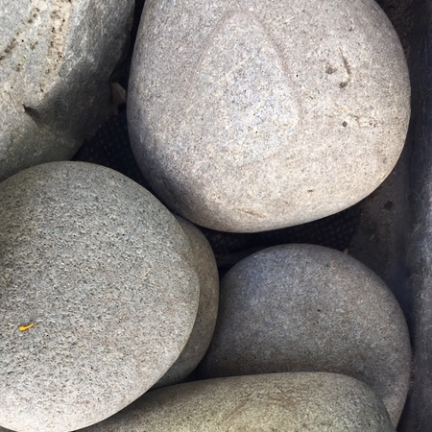
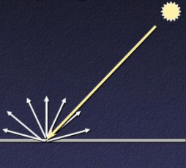
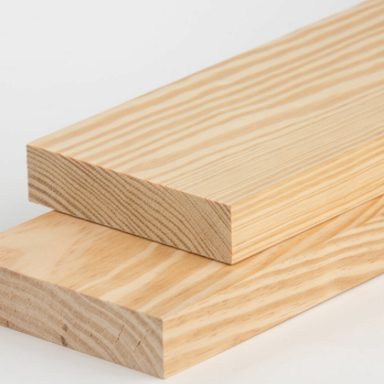
Diffuse
Lambertian object
Notes:
现实中很多物体的表面是无光泽的，即便是有光泽的表面，如果你忽略高光部分不看的话，人们有一个观察经验就是，对固定一点无论如何变化观察角度，它的颜色基本不变。
这种表面被叫做lambertian，为了模拟这种视觉效果，给其建立的数学模型就规定上面任何点在任何角度对光线的反射量相同，我们把这种光称为diffuse（漫反射）。

Slide 7
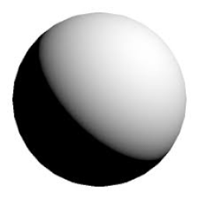
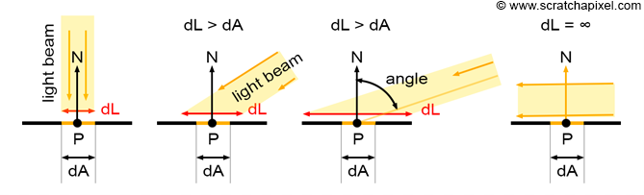
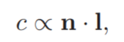
Diffuse
Lambertian surface
Light Direction and Surface Normal
Lambert’s cosine law
Notes:
朗伯漫反射遵守cosine法则，cosine法则用于模拟入射光线与表面法线夹角增大时能量减弱的效果，diffuse强度与光线法线夹角余弦值成正比。
此模型中，光源假设位于极远处，物体接受的光线方向不随物体位置而改变，光源位置等同于光线方向，这种光就被成为方向光。

Slide 8
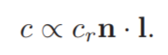
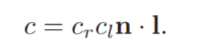
Diffuse
Lambertian surface
Light Direction and Surface Normal
Lambert’s cosine law
Light Intensity and Surface Color
Range[0，1]
Notes:
Cosine law描述了光线到达物体表面的比例，因此自然的还需要一个参数描述光的总强度cl。
表面的颜色亮度还有受到表面对光的反射率影响，再增加一个cr描述表面颜色，来表示反射率。

Slide 9
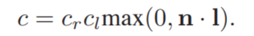
Diffuse
Lambertian surface
Light Direction and Surface Normal
Lambert’s cosine law
Light Intensity and Surface Color
Range[0，1]
Notes:
最后一个条件就是取值范围的要求，显示器对RGB通道的取值范围要求在[0，1]区间。

Slide 10
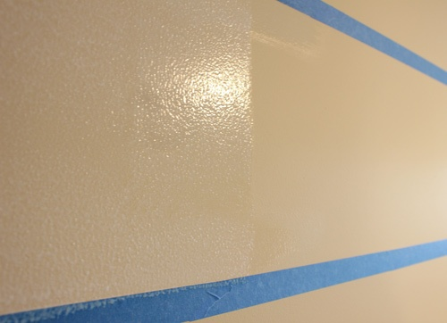
Specular
The Highlight
View Dependent
Notes:
前面我们用diffuse来模拟柔光表面，但是现实中我们经常能看到高光现象，越光滑的表面越容易观察到高光。
高光与观察角度有关，随着角度的变化，它可以变强或者变弱，甚至消失。
本质上高光就是光源在表面的反射，这也是为什么它也可以叫镜面光，就是镜子的原理，你看到的不再是表面的颜色而是光源的颜色。

Slide 11
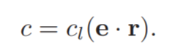
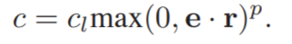
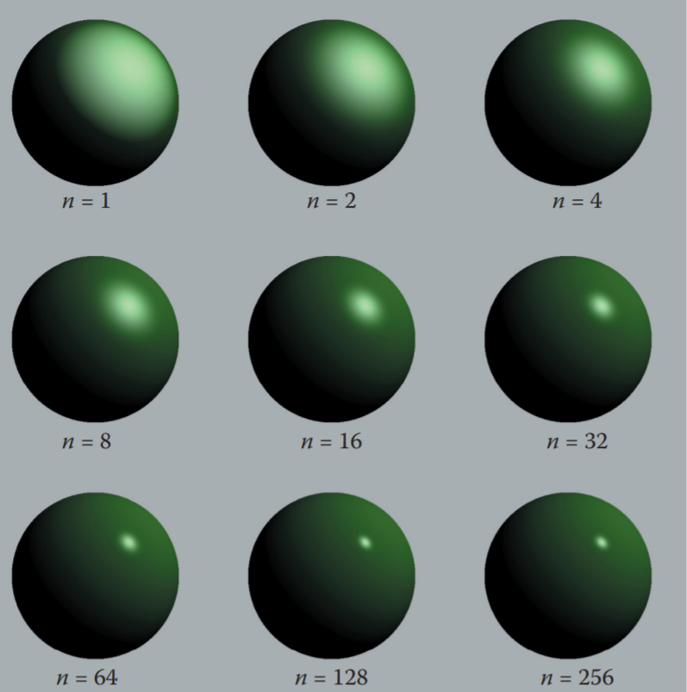
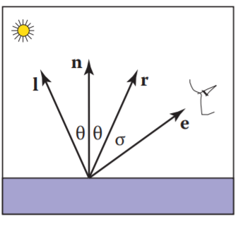
Specular
The Highlight
View Dependent
Phong Lighting
Notes:
为了增加这种高光效果，在shading中引入了一种计算称为Phong光照，注意这里的Phong和前面的Lambert都是人名，当一个技术或理论为广为应用时，用主要贡献者的名字对其命名是惯例。
PhongLighting的主要贡献就是帮你计算高光，根据反射光和视线夹角的余弦来确定高光的衰减系数，夹角越小越接近1即无衰减，这很符合直觉。
但是，发现光计算e dot r的高光面积特别大，不太符合现实，于是又增加了一个指数p，叫做Phong exponent，来加速衰减。
同样的结果要符合[0，1]区间的约束，由于高光只是光源的反射，所以只需要乘以光源强度即可。
经常说符合经验，符合直觉，听起来一点也不科学，确实如此，人们在最终发现背后的物理规律之前，所作的所有工作基本上就是努力发明新的理论来更准确的逼近观测结果，如果你能发明一个理论比现在的blinn-phong或者PBR更准确的模拟现实结果，那么恭喜你，你的名字也可以载入史册了。

Slide 12
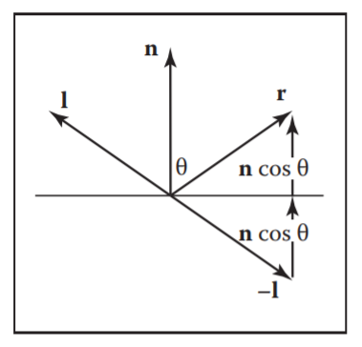
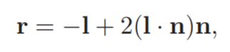
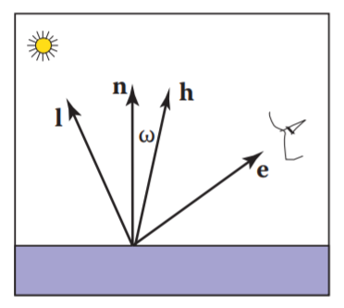
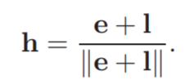
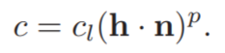
Specular
The Highlight
View Dependent
Phong Lighting
Blinn-Phong Lighting
Notes:
Blinn-phong简化了反射光的计算，用半角向量代替，小omega是r和e夹角的一半。
最关键的是是得计算不依赖顶点法线了，那么e和l对于所有顶点来讲都是不变量，所以h的计算可以从shader中移到渲染器中计算。

Slide 13
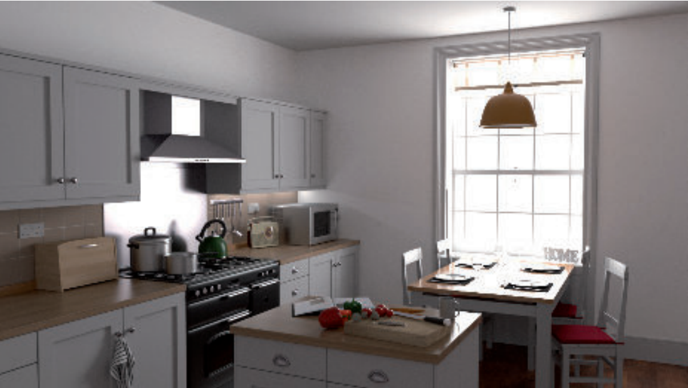
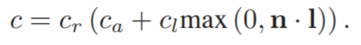
Ambient
所有背向光源的面根据cosine法则计算结果都是0
光线经由物体表面多次反射对环境产生一个间接照明的效果
环境光常数项
Notes:
最后一项环境光，从图片上我们可以看到，blinn-phong这个计算中，所有背向光源的面根据cosine法则计算结果都是0，黑的。
这显然不是我们希望的，因为根据观察，光线经由物体表面多次反射对环境产生一个间接照明的效果。
为了近似这种间接照明效果，增加一个环境光常数项，代表背景亮度或者所有物体的平均亮度。

Slide 14
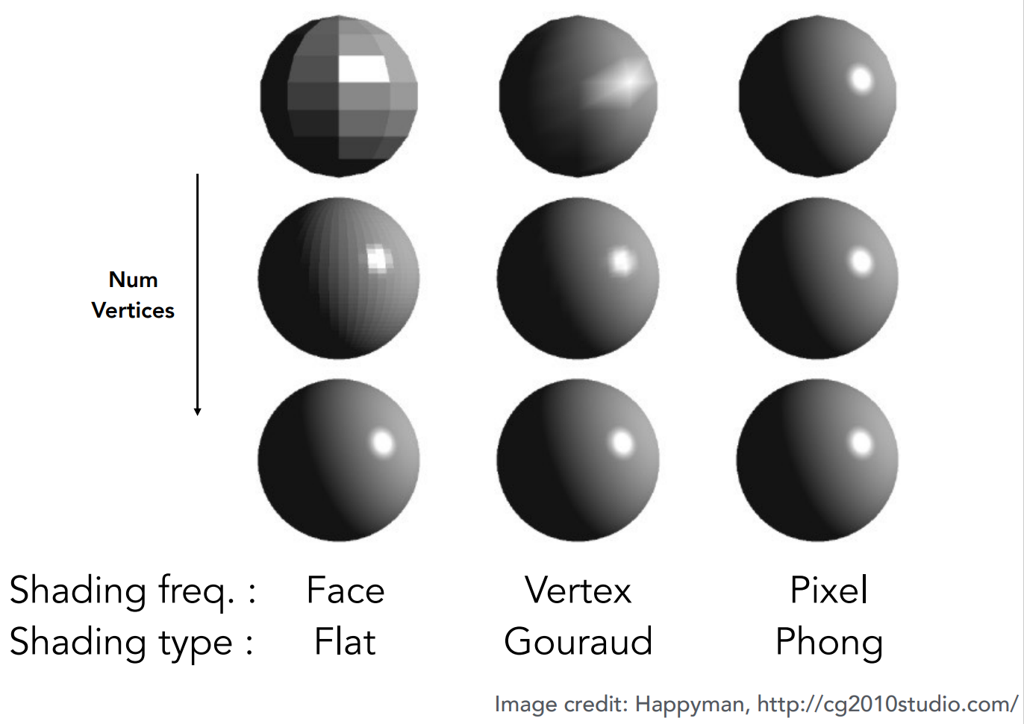
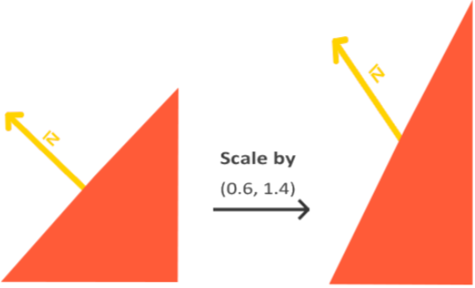
Pixel Based Shading
Phong shading
Interpolate normal vectors
Blinn-Phong at each pixel
The Normal Matrix（http://www.lighthouse3d.com/tutorials/glsl-12-tutorial/the-normal-matrix/）
Notes:
基于像素的光照称为phong shading（区别于phong lighting）。
顶点的法线在像素间插值。
逐像素计算blinn-phong光照模型。
不同着色频率上的光照效果如右侧图。
最后需要提到的一点就是NormalMatrix，计算光照的坐标系一般选择世界坐标系或者观察坐标系，法线要经过Model或者ModelView矩阵的变换，一般情况下都是没问题的，只有一种情况会有问题，就是变换中带有非均匀缩放，结果就是法线不再与表面保持垂直关系，也就是法线不对了。在这种情况下，法线的变换会使用原变换矩阵逆的转置来进行，以保证与表面的垂直属性，为什么这样算是对的，可以看链接里的参考内容。

Slide 15
第二部分
PBR
Notes:
下面我们来介绍PBR——
基于物理的渲染，是一组渲染技术的集合，它们或多或少都基于一个更接近真实物理规律的基本理论（下面会介绍）。由于PBR目的是以符合物理规律的方式模拟光照，因此和早期的照明算法（Phong和BlinnPhong）相比，看起来更逼真。它使得艺术家可以根据物理参数进行材质创作，而不是借助各种技巧和调整来使光照看起来更正确。基于PBR制作的材质还有一个更大的优势在于，无论照明条件如何变化，材质都能显示正确的效果，这在非PBR的管线中是做不到的，因为艺术家所施加的技巧并不遵循规律不具有普适性。

Slide 16
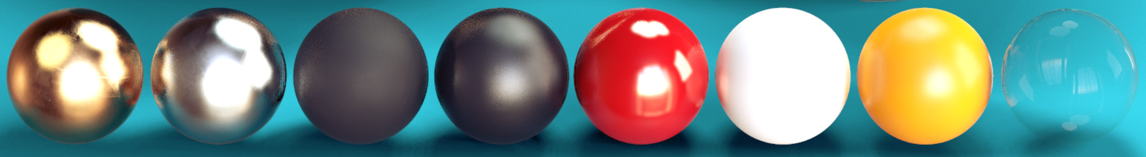
Physically Based Rendering
Notes:
基于物理的渲染，是一组渲染技术的集合，它们或多或少都基于一个更接近真实物理规律的基本理论（下面会介绍）。由于PBR目的是以符合物理规律的方式模拟光照，因此和早期的照明算法（Phong和BlinnPhong）相比，看起来更逼真。艺术家可以根据物理参数进行材质创作，而不是借助各种经验技巧。基于PBR制作的材质还有一个更大的优势在于效果的一致性，无论照明条件如何变化，材质都能显示正确的效果，这在非PBR的管线中是做不到的，因为不是按规律办事。

Slide 17
Physically Based Rendering
微表面理论 能量守恒 物理BRDF
Notes:
PBR有三个最重要特征，分别是…
具有这三个特征的都可以叫PBR。
在展开讲这个三个内容前，我们先来看一下PBR的理论中是怎么认识光线的传播的，与前面Phong光照有什么不同。

Slide 18
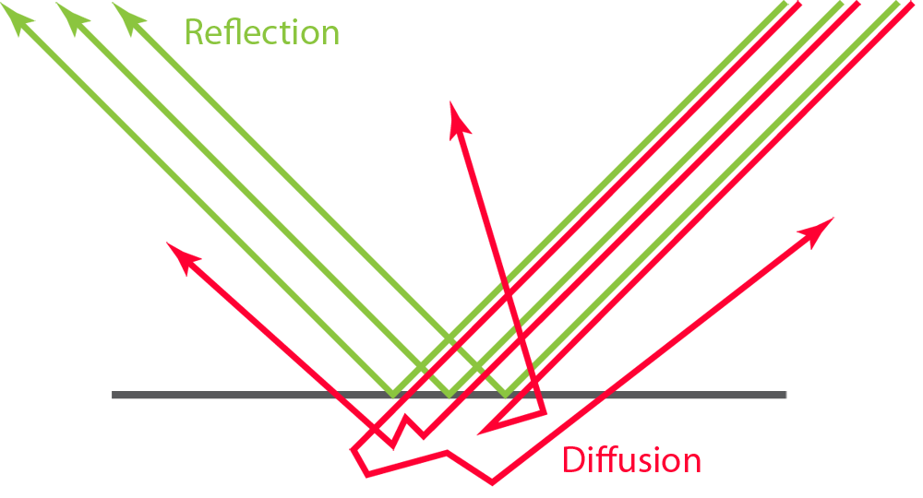
散射与反射
光与表面交互的最基本的两个组成部分分别是diffusion和reflection。
当光线撞击到物体表面后，光线的一部分会从表面反射出去，方向是入射方向与法线对称的反方向。
光并不总是完全的从表面反射出去。
对于不同波长的光，在介质被吸收和散射程度不同，物体就会产生不同颜色。
Notes:
也称为diffuse和specular
就像球撞到墙面反弹一样。在光滑表面上就会出现类似镜面的效果。
光的一部分会进入物体表面以下在物体内部传播，一部分进而被物体吸收导致物体发热，一部分经内部散射后有从物体表面离开。
不同于镜面反射，散射从各个方向看都近似均匀一致。在材质中描述散射率的参数成为albedo或者diffuse-color，即折射进入物体的光线在发射出去的比率。

Slide 19
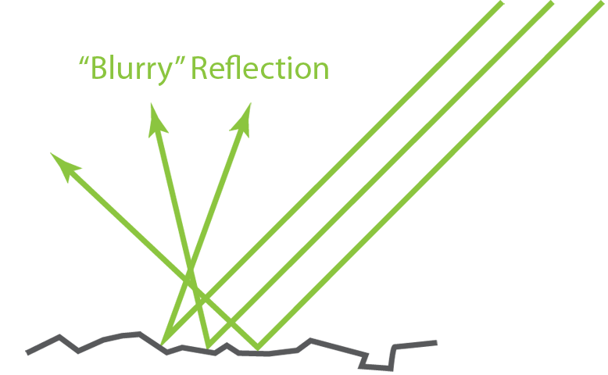
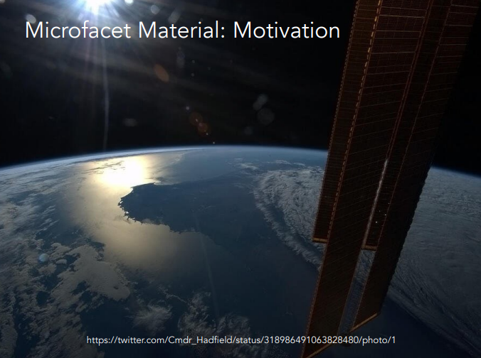
微表面理论
物体表面通常都不是光滑的
微小的起伏肉眼不可见
主要影响反射
宏观抽象——粗糙度
Notes:
自然界还有一个重要现象我们没有提及，就是物体表面通常都不是光滑的，会有许多微小的起伏，小到肉眼不可见，这些微小起伏会影响反射和散射。
其中对反射的影响最明显，对散射的影响可以忽略不记。
平行光到达粗糙表面直接向各个方向反射了，那么粗糙程度越高，反射方向就越散开，表面就看着越模糊。
这种肉眼不可见的微小面肯定不可能通过三角面建模，也不可能通过贴图画出来。所以我们就把他抽象成了一个宏观参数——粗糙度。通过贴图或者常量表达。

Slide 20
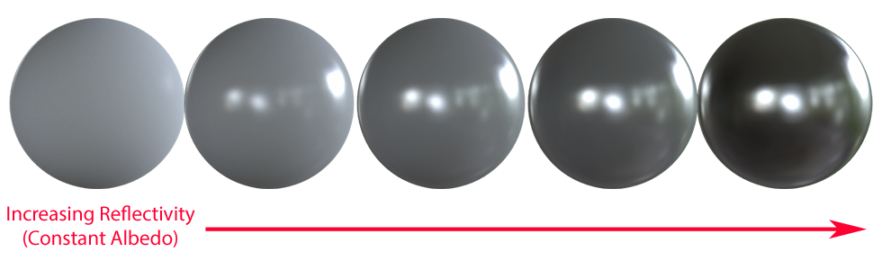
能量守恒
散射与反射守恒
反射光总和守恒
Notes:
散射与反射守恒的意思是，光的能量被反射和散射分为两部分且互斥，即合起来等于入射光线能量。光离开物体的能量绝不会高于入射所携带的能量，对反射和散射都如此。
那么高反射物体就只有少量甚至没有散射，反之亦然。对于渲染器来说，给定一方面的比率，自然能得到另一方面的比率。
能量守恒就是PBR的要点之一。艺术家只需要关心反射率和albedo即可，工作起来非常容易，因为守恒性由PBR保证。

Slide 21
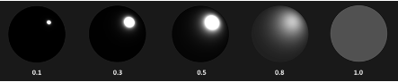
能量守恒
散射与反射守恒
反射光总和守恒
Notes:
为什么反射光总和守恒，因为我们还观察到一个现象，就是粗糙表面的高光区域大且暗，边缘模糊暗，光滑表面的高光区域小且亮，边缘更锐利。
这个面积和亮度的变化就体现了另一个能量守恒——出射光能量不超过入射光能量。
通过上图，我们看到镜面光的面积增加，其亮度也降低。如果每个像素的镜面光强度相同的话，那么显然面积越大反射出去的能量越多，这就违反了能量守恒原则。如果我们使镜面光面积越大，单个像素的镜面光能量越低的话，就符合了能量守恒模型，并且在现实中这确实符合观察经验。
艺术家可以通过粗糙度贴图来控制光线在物体表面的反射形状和强度来模拟不同粗糙程度下的物理真实感。

Slide 22
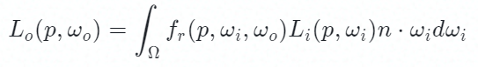
BRDF
Reflectance Equation
模拟光照的视觉效果
Cook-Torrance BRDF
https://mp.weixin.qq.com/s/kpf-jhLhcmgYNFjRdQUv9g
理论发展
Notes:
讲PBR不得不提到渲染方程，它是目前用来模拟光照的视觉效果最好的模型。
PBR遵循一个渲染方程的特供版本——叫做反射方程，如右侧所示。理解PBR必须对这个反射方程有一个坚实的理解。
这个方程的目的在于用物理正确的方式计算光照。关于渲染方程相关的理论发展过程可以阅读底部给出的链接。

Slide 23
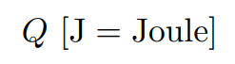
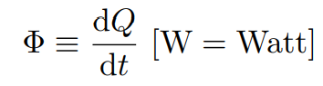
辐射度量学
辐射能
单位焦耳
https://en.wikipedia.org/wiki/Radiant_energy
辐射通量
单位瓦特
单位时间能量
https://en.wikipedia.org/wiki/Radiant_flux
Notes:
为了理解这个方程，我们得先学一些辐射度量学。
辐射度量度量的是什么呢，是电磁辐射，包括可见光。
辐射度量学中有很多测量单位，这里我们只关心一个与反射方程有关的量，叫做辐射率。
辐射率用来量化来自单个方向上的光强度。让我们从最基本开始——能量和辐射通量。

Slide 24
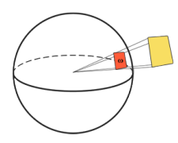
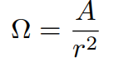
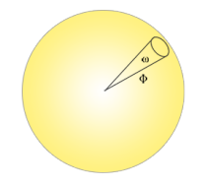
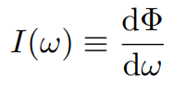
辐射度量学
辐射能
辐射通量
立体角
单位球面度steradians
物体在单位球上的投影面积，相当于物体对视野覆盖范围的丈量
https://en.wikipedia.org/wiki/Solid_angle
辐射强度
单位坎candela
https://en.wikipedia.org/wiki/Radiant_intensity
Notes:
有了立体角，辐射强度定义为单位立体角上的辐射通量，或单位球体投影面积上光源的强度（一个全向辐射均匀的光源在单位立体角上的能量）。
辐射强度描述了光源发射能量密度是多少。

Slide 25
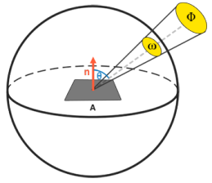
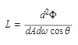
辐射度量学
辐射能
辐射通量
立体角
辐射强度
辐射率
单位nit
单位立体角又单位投影面积上的辐射通量
https://en.wikipedia.org/wiki/Radiance
Notes:
这里的A和求立体角的A不是同一个量，别混淆。
dA cosθ表示与光线垂直面上的投影面积，类比向量投影理解。
单位投影面积上的辐射强度。描述一个光源以一个特定角度向一个表面发送的能量是多少。

Slide 26
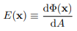
辐射度量学
辐射能
辐射通量
立体角
辐射强度
辐射率
辐照度
单位lux
单位面积上的辐射通量
https://en.wikipedia.org/wiki/Irradiance
Notes:
描述了一个表面接受的能量是多少。

Slide 27
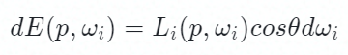
辐射度量学
辐射能
辐射通量
立体角
辐射强度
辐射率
辐照度
辐照度与辐射率的关系
Notes:
结合辐射率的定义，我们建立了一个发射过来的能量和单位面积上接受到的能量间的一个关系。
这里cosθ正好就表示辐射过来的能量在法线方向的分量。

Slide 28
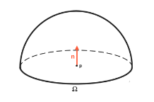
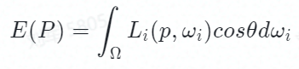
BRDF
Reflectance Equation
Cook-Torrance BRDF
Notes:
对于点p来说，我们认为它所接受到的所有辐射照度来自它头顶上半球面积上的所有辐射率总和。
如果我们将立体角ω和受辐射表面A看作无限小量，那么我们可以用光线的入射方向和世界坐标点P来替代前两者做近似运算。
那么即在半球这个域上求辐射率对立体角的积分，根据我们的近似化简，对立体角积分变成对入射方向积分，积分域是半球面积Ω。
上面式子，在不考虑自发光情况下，是一个点p受到的辐射照度，从点p反射出去的辐射率就只跟这个辐射照度有关，根据前面对散射反射的光线传播的描述，反射出去的辐射率就是这个辐射照度在算积分前再乘上一个反射率的结果，即我们的反射方程。

Slide 29
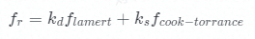
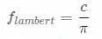
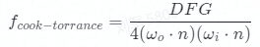
BRDF
Reflectance Equation
Cook-Torrance BRDF
反射率的计算——BRDF登场
https://cgg.mff.cuni.cz/~pepca/lectures/pdf/pg2-05-brdf.en.pdf
BRDF Reflectance Models
Notes:
双向反射分布函数，哪两个方向——反射方向和折射方向，分布是什么意思，能量在这两个方向上的比例是多少，也就是近似计算每条入射光对观察方向的贡献量。
BRDF有许多种，这里我们只介绍一种，就是Cook-Torrance BRDF，为什么，因为Unreal用的就是这种，链接里面有其他BRDF的简介。
由于Cook-Torrance关心的是镜面光部分，所以又把反射率拆解为2部分，分别是漫反射部分和镜面反射部分。
第一部分计算折射入表面以下最后又出来的光线，负责基本的明暗和颜色。第二部分直接从表面反弹走的光线，负责高光。
系数kd就是入射光折射率，ks是反射率，在能量守恒理论下这两个要求互补，总和为1，后面我们会看到先算出ks，然后kd通过1-ks得到。
c就是albedo（basecolor纹理贴图），π是一个规范化系数，除了朗伯漫反射，还有其他漫反射方程，但计算成本也更高，UE用的也是朗伯。
Cook-Torrance具有三个子函数D、F、G，和分母上的归一化因子。DFG这三个函数分别来计算反射中的特定部分。

Slide 30
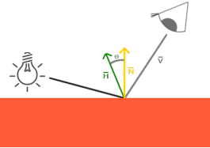
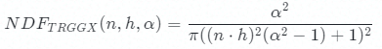
Cook-Torrance BRDF
D
正太分布函数（NDF），计算微表面法线与半程向量的对齐率，这是一个基于统计的近似，而且显然与粗糙度有关
这个是对微面元理论建模的主要函数

Slide 31
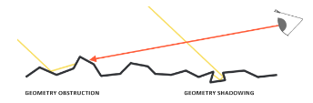





Cook-Torrance BRDF
G
geometry，模拟微表面自遮挡效果，表面越粗糙，越多的微表面会被其他微表面遮挡，从而减少对光线的反射。
同样的，这些函数都不止有一个版本，我们看一下UE的选择的版本。D为Trowbridge Reitz GGX，G为Smith Schlick GGX，F为Fresnel Schlick。
Notes:
有2个G需要考虑，一个是指向观察点方向的G，一个是入射方向的G，都用上面的SchlickGGX计算，然后相乘

Slide 32



Cook-Torrance BRDF
F
菲尼尔是个人名，因为他首先精确的描述了菲涅尔现象。
就是光线在不同的入射角度下，表面对其的反射率会不同。当光线以掠视角度（夹角很小的角度）撞击表面时，反射率会很大。也就是说，菲涅尔现象会出现在物体边缘，呈现出明亮的反射效果。
F0表示基准反射率，也就是垂直表面观察时的反射率，基准反射率有测量值可供直接使用
Notes:
非金属反射率都很低，金属都很高，而且金属能反射颜色。由于金属这种特殊性，所以在BPR工作流中会有一个金属度参数，metalic。
渲染管线中，这个金属度允许介于[0，1]区间，这是为了能够表现金属表面附着了非金属颗粒等东西的效果，对于理想的干净物体来说，金属性是非0即1的。
由于可以预先测量反射率，所以F0是个常数参数。由于金属反射带颜色，所以金属的F0还得和物体的BaseColor进行混合再用。
由于金属没有漫反射，所以可以直接使用BaseColor作为基准反射率。

Slide 33


Cook-Torrance BRDF
数值法求积分
根据光源数量离散计算总辐照度即可
PBR表面模型
顶点、法线——模型顶点属性
光源、相机——场景信息
粗糙度——材质属性
别忘了ambient间接光
Notes:
对于一个点光，认为其在任意方向的辐射通量相同，可由RGB三元组表示。
对于任一点P，可由点光位置和P计算光线入射方向和距离，距离用于计算衰减，入射方向和P点法线可计算夹角余弦。
那么，此点光对P点的辐射度为辐射通量*衰减率*夹角余弦，且其他方向辐射度为0。
对于点光，总是认为其没有体积或者体积无限小。那么对于面光源和有体积光源，辐射度在多个方向上为非0值。
定向光，入射方向是常数，没有距离衰减。
聚光灯，没有恒定的辐射强度，而是通过前向矢量的分量算得。
光源数量有限，光源位置已知，辐射强度为常数或容易算得，并且只在入射方向上有贡献，那么只需要计算总辐照度就可以了，而不需要计算积分。

Slide 34

导体
反射率很高（60%~90%）
反射光有颜色
没有漫反射
Notes:
导体特殊在哪
首先，导体比非导体有更高的反射率。反射率高达60%-90%，非导体通常只有不超过20%，或者0。这么高的反射率导致光线很难进入内部介质，所以金属通常在光线下特别耀眼。
其次，导体的不同波段的可见光反射率不一样，所以导体会呈现出颜色，如金子、铜什么的。非导体没有这个性质，所以反射的光线没有颜色。
最后，导体通常会吸收进入其介质的光线，很少散射出去，所以导体通常就没有漫反射效果。但是如果表面不干净的话，通过这些附着物还会呈现出少量的漫反射。

Slide 35

导体
材质上的金属度(Metallic)
可以介于[0,1]区间
与Albedo混合表达反射颜色
散射率受Metallic影响
Notes:
针对导体的这些性质，通常会直接提供一个所谓的金属度参数给渲染系统。右图的metallic。
渲染管线中，这个金属度允许介于[0，1]区间，这是为了能够表现金属表面附着了非金属颗粒等脏迹的效果，对于理想的干净的表面来说，金属性是二元的。

Slide 36
Physically Based Shading in Theory and Practice
https://www.youtube.com/watch?v=j-A0mwsJRmk
Notes:
推荐观看

Slide 37
第三部分
传统光照技术的一些总结

Slide 38
抽象的光线
直线传播
散射、反射和耗散
整体的看待光线
不能很好的模拟间接光
Notes:
光线是3D空间中一条直线，光沿直线传播直到与物体表面相撞，部分被物体吸收之后，经过折射、散射向其他方向继续传播直到能量耗尽。
3D游戏中常用的光源类型有点光，平行光、聚光（spot light）等，采用解析试光照模型计算光线与三角面的交互，光到达物体表面的能量由光线与物体表面的夹角决定，即Phong光照（N点积L），光线只更抽象的层面存在，并且这种计算限制了照明只在直接光上进行，物体对光源不可见的话是不能计算N点积L的，导致了全局光照的缺失。

Slide 39
逐物体渲染
逐物体光栅化
逐像素计算直接光
只考虑像素与视点连接的一段光线
硬件性能要求低
Notes:
光栅化能够更高效的确定“光线”与哪个三角面相交。但仅限于相机原点与像素世界坐标所连接的光线，而不是来自游戏世界中任意位置的光线。光栅化只是在屏幕上绘制三角面，对其覆盖的像素计算颜色。这种简单的计算对硬件性能要求很低，使其成为几十年3D渲染的支柱。
光栅化实际上就是把一堆三角形一个个stream输出到屏幕上的过程，这个过程并不像射线求交那样一次需要把整个场景放在内存里，又易于pipeline和硬件加速，可以快到实时。

Slide 40
PBR
更精确的模拟了光和表面的交互
旧的美术工作流要废弃，对新技术原理要有比较深刻的理解
只是直接照明的改良，并没有突破直接光照效果的天花板
Notes:
PBR是近年来实时渲染领域的热门技术。造成PBR与早先的渲染技术最大的不同是他更精确的模拟了光和表面的交互。PBR技术引入了更复杂的照明方程，包括衰减、遮挡、材料、双向反射率、能量守恒，还有延迟渲染，还有光照图（LightMap）技术。
停止使用一些旧的技术意味着旧的美术工作流也要一同废弃。那么工程师和艺术家都有必要对新技术原理有比较深刻的理解
但是这些技术仍然只是直接照明的改良，并没有突破直接光照的天花板。不过PBR已经非常接近物理真实了，但还不是物理准确，这是它为啥叫physically而不是physical的原因。因为在自然中，光源不是点光、平行光等模型概括的了的，光线也不会在与物体相撞后就停止传播。

Slide 41
微软的DXR+老黄的RTX
为我们打开了更准确建模光线和其传播的新世界大门

Slide 42
作业：
前置要求：
具备基本场景显式能力
模型顶点具备法线属性
相机、光源、材质参数
本期要求：
B：基于你现在的场景实现Blinn-Phong光照模型
A：实现材质封装并给予物体贴图
S：在你的场景中实现PBR光照（可以使用现成的符合PBR规范的材质资产）

